Slide 1
Fondamenti di BASI DI DATI Prof. Iacobelli Cesare Progettazione Logica Ristrutturazione

Slide 2
Ristrutturazione
Motivazioni:
semplificare la traduzione
ottimizzare le prestazioni
Osservazione: uno schema E-R ristrutturato è … “meno” concettuale perché cominciamo a tenere conto del modello logico adottato (e quindi dei dettagli implementativi

Slide 3
Ristrutturazione
Per ottimizzare il risultato abbiamo bisogno di analizzare le prestazioni
le prestazioni non sono valutabili con precisione su uno schema concettuale! (non abbiamo i dati reali su cui fare prove)

Slide 4
Ristrutturazione
Consideriamo degli “indicatori” ossia dei parametri che regolano le prestazioni
spazio: determinato dal numero di occorrenze previste per entità ed associazioni
tempo: numero di occorrenze (di entità e associazioni) visitate durante un’operazione

Slide 5
Ristrutturazione
Analisi delle ridondanze
Eliminazione delle generalizzazioni
Partizionamento/accorpamento di entità e relazioni

Slide 6
Analisi ridondanze
Una ridondanza in uno schema E-R è una informazione significativa ma derivabile da altre
In questa fase si decide se eliminare le ridondanze eventualmente presenti o mantenerle (ridondanze utili)

Slide 7
Analisi ridondanze
Vantaggi
Semplificazione interrogazioni
Svantaggi
appesantimento degli aggiornamenti
maggiore occupazione di spazio

Slide 8
Analisi ridondanze
attributi derivabili:
da altri attributi della stessa entità (o relazione)
da attributi di altre entità (o relazioni)
da operazioni di conteggio sulla partecipazione ad associazioni
relazioni derivabili dalla composizione di altre relazioni in presenza di cicli

Slide 9
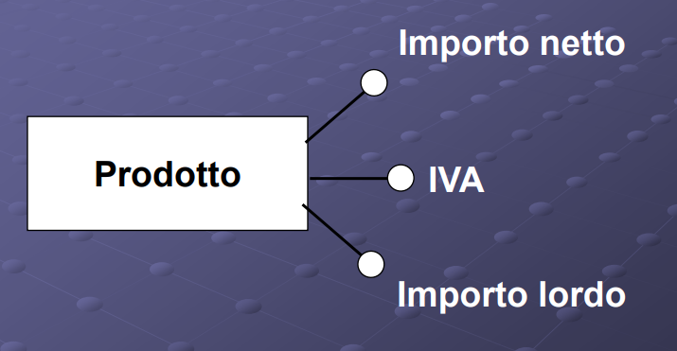
Analisi ridondanze
Attibuti derivabili da altri attributi

Slide 10
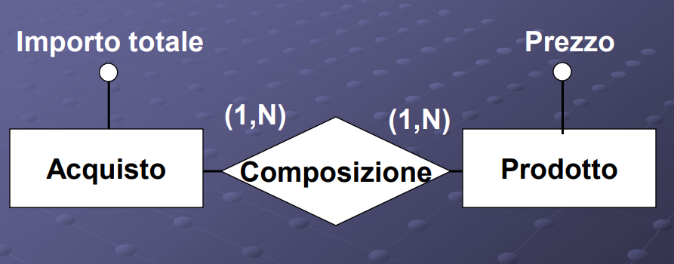
Analisi ridondanze
Attibuti derivabile da altre entità

Slide 11
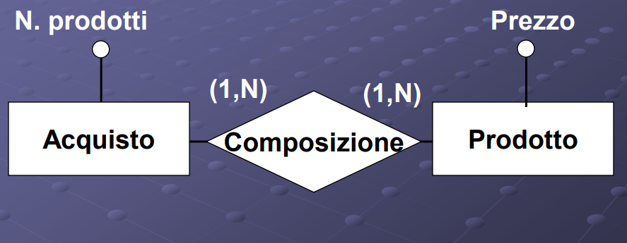
Analisi ridondanze
Attibuti derivabile per conteggio

Slide 12
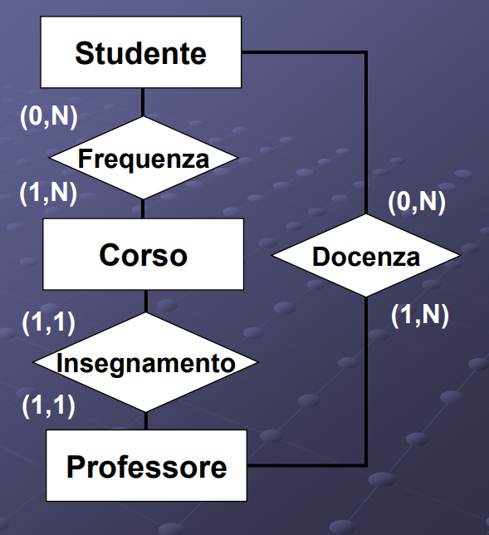
Analisi ridondanze
Ridondanza dovuta a ciclo

Slide 13
Eliminazione gerarchie
Entità e associazioni sono direttamente rappresentabili
Il modello relazionale non può rappresentare direttamente le gerarchie
Vengono eliminate sostituendole con entità e associazioni

Slide 14
Eliminazione gerarchie
Tre possibilità
accorpamento delle figlie della gerarchia nel padre
accorpamento del padre della gegerarchia nelle figlie (non sempre possibile)
sostituzione della gerarchia con associazioni

Slide 15
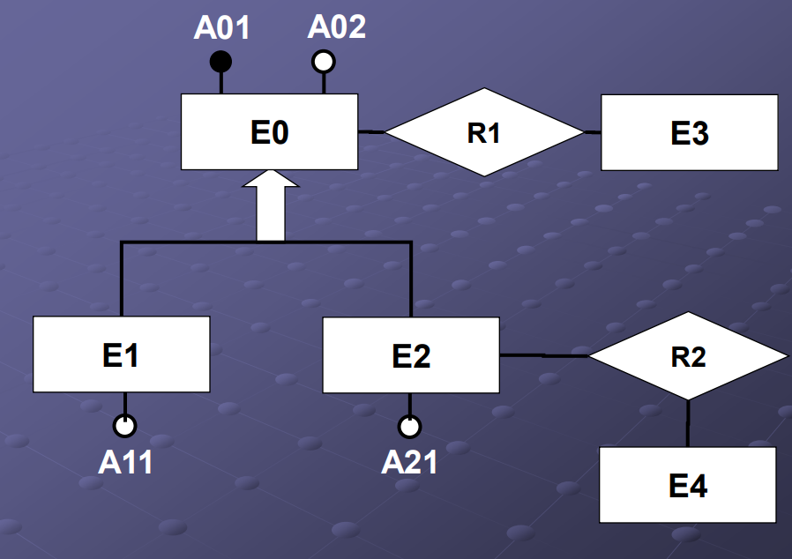
Eliminazione gerarchie
Esempio

Slide 16
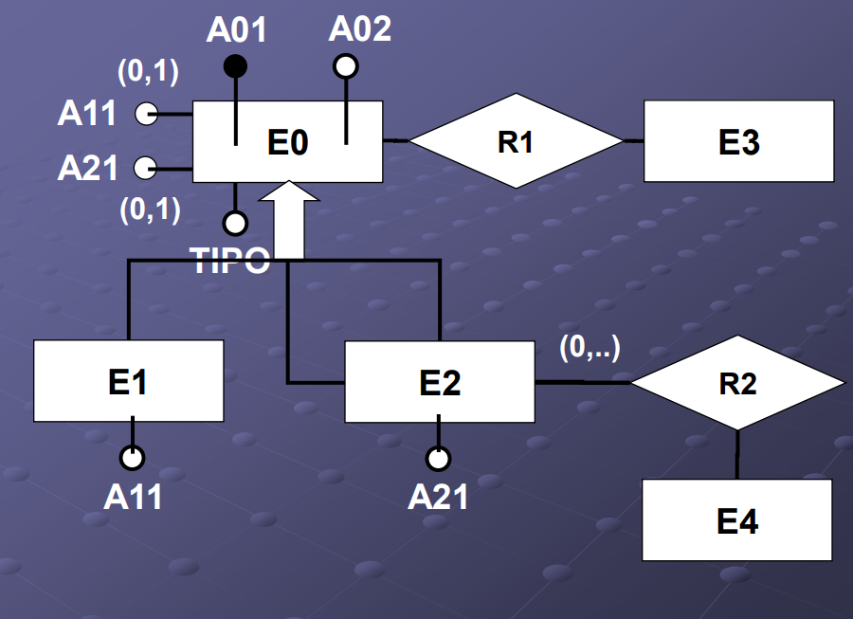
Eliminazione gerarchie
Accorpamento figlie nel padre

Slide 17

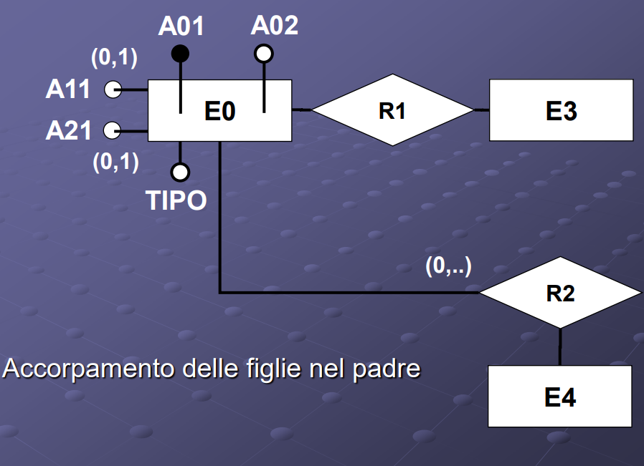
Eliminazione gerarchie

Slide 18
Eliminazione gerarchie
Accorpamento figlie nel padre
Conviene quando le operazioni accedono in prevalenza indifferentemente a tutti i figli e al padre
Svantaggio: molti valori nulli in corrispondenza degli attributi delle specializzazioni
Se la gerarchia è non esclusiva
si fa diventare esclusiva (es. alle specializzazioni studente e lavoratore aggiungo quella studentelavoratore)
oppure tipo prevede valori ad hoc (es. studente, lavoratore, studente-lavoratore)

Slide 19
Eliminazione gerarchie
Esempio

Slide 20
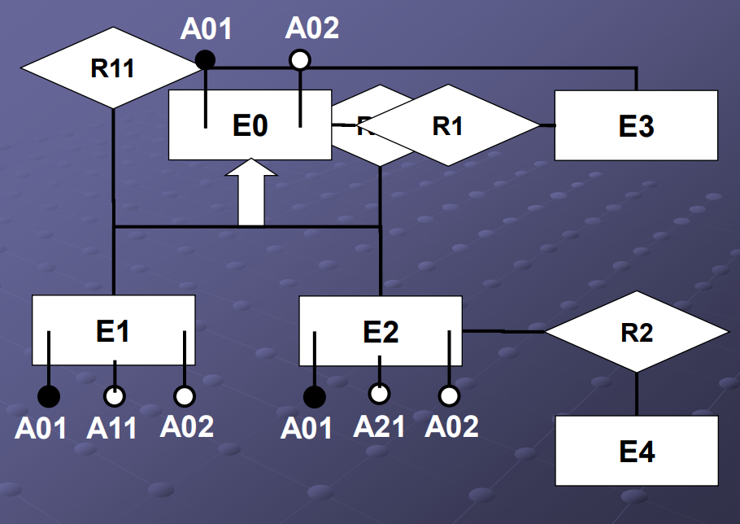
Eliminazione gerarchie
Accorpamento padre nelle figlie

Slide 21
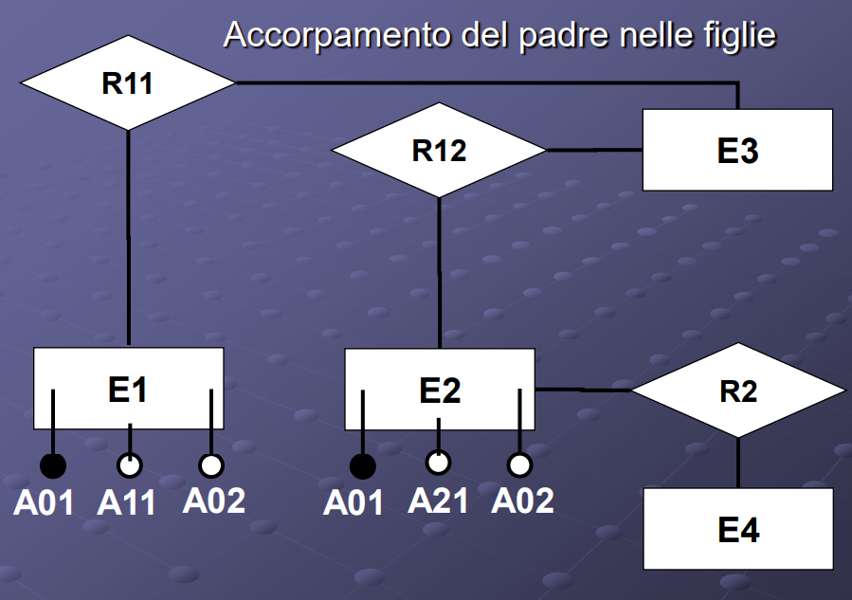
Eliminazione gerarchie

Slide 22
Eliminazione gerarchie
Accorpamento padre nelle figlie
Conviene quando le operazioni accedono in prevalenza in maniera differenziata ai figli o al padre
Svantaggio: questo metodo non è applicabile se la gerarchia non è totale (ci sono occorrenze del padre che non potrei collocare in nessuno dei figli)

Slide 23
Eliminazione gerarchie
Esempio

Slide 24
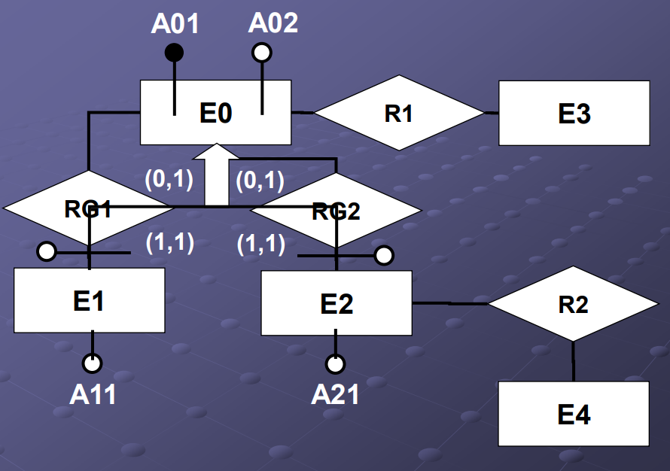
Eliminazione gerarchie
Sostituzione con associazioni

Slide 25
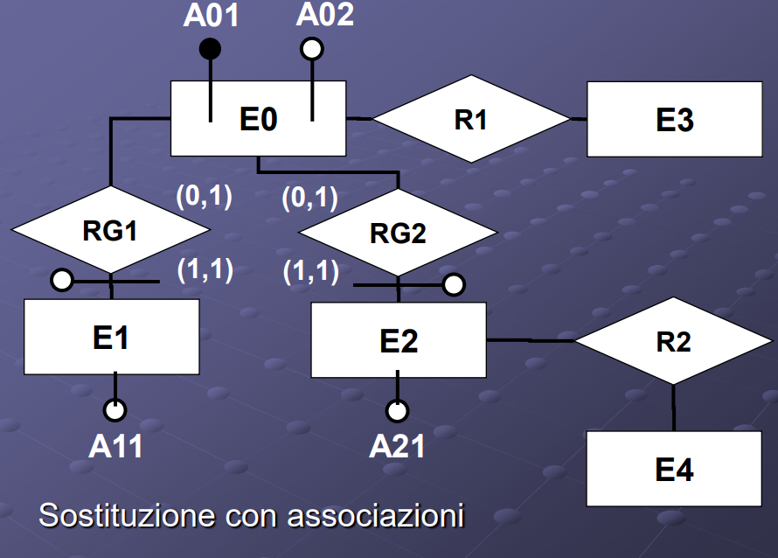
Eliminazione gerarchie

Slide 26
Eliminazione gerarchie
Sostituzione con associazioni
Conviene quando le operazioni accedono in prevalenza in maniera differenziata ai figli o al padre e la gerarchia è parziale (non totale)
Svantaggio: per recuperare tutti gli attributi dei figli occorre navigare nello schema (corrisponde ad effettuare dei join)
Sono anche possibili soluzioni “ibride”, soprattutto per gerarchie a più livelli

